Slide 1
Turtlebot연동 메뉴얼
이지은
한세대학교 일반대학원
IT 융합 전자공학과 자율주행팀
2019. 07

Slide 2
목차
설치
- PC 설치
- SBC 설치
- OpenCR 설치
- Arduino IDE 설치 및 사용
2. Bring up
- roscore 실행
- Turtlebot3 불러오기
- Rviz에 Turtlebot3 올리기

Slide 3
목차
3. Basic Operation
- Keyboard Teleoperation
- Basic Examples
> Moving using Interactive Markers
> Obstacle Detection
> Point Operation
> Patrol

Slide 4
목차
4. SLAM
- Run SLAM Nodes
- Run Teleoperation Node
- Save Map
5. Navigation
- Run Navigation Nodes
- Estimate Initial Pose
- Send Navigation Goal
6. Simulation
- Gazebo

Slide 5
목차
7. ROS2

Slide 6

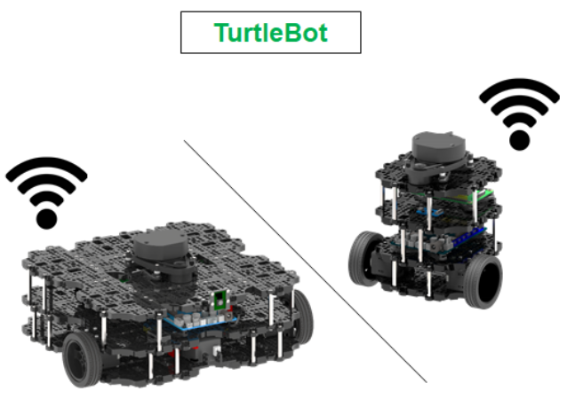
1. Setup
PC Setup

Slide 7
- PC Setup
1.1 Install Ubuntu on Remote PC ( Ubuntu 16.04 )
Download Link https://ubuntu.com/download/alternative-downloads
참고영상자료 https://www.youtube.com/watch?v=Rc0JxFEcnBs
1.2 Install ROS on Remote PC
- ROS
터미널 창 (Ctrl + Alt +T) 에서 다음 명령을 실행한다.
$ sudo apt-get update
$ sudo apt-get upgrade
$ wget https://raw.githubusercontent.com/ROBOTIS-GIT/robotis_tools/master/install_ros_kinetic.sh && chmod 755 ./install_ros_kinetic.sh && bash
./install_ros_kinetic.sh

Slide 8
- PC Setup
1.3 Install Dependent ROS Packages
다음 단계는 원격 PC에 TurtBot3 제어용 종속 패키지를 설치하는 것이다.
$ sudo apt-get install ros-kinetic-joy ros-kinetic-teleop-twist-joy ros-kinetic-teleop-twist-keyboard ros-kinetic-laser-proc ros-kinetic-rgbd-launch ros-kinetic-depthimage-to-laserscan ros-kinetic-rosserial-arduino ros-kinetic-rosserial-python ros-kinetic-rosserial-server ros-kinetic-rosserial-client ros-kinetic-rosserial-msgs ros-kinetic-amcl ros-kinetic-map-server ros-kinetic-move-base ros-kinetic-urdf ros-kinetic-xacro ros-kinetic-compressed-image-transport ros-kinetic-rqt-image-view ros-kinetic-gmapping
ros-kinetic-navigation ros-kinetic-interactive-markers
$ cd ~/catkin_ws/src/
$ git clone https://github.com/ROBOTIS-GIT/turtlebot3_msgs.git
$ git clone https://github.com/ROBOTIS-GIT/turtlebot3.git
$ cd ~/catkin_ws && catkin_make

Slide 9
1.PC Setup
Catkin_make 실행시 에러 조치 사항
에러 조치사항
에러내용 : Some packages could not be installed. This may mean that you have requested an
impossible situation or if you are using the unstable distribution that some required packages have not
yet been created or been moved out of Incoming.
The following information may help to resolve the situation:
The following packages have unmet dependencies:
catkin : Depends: python-catkin-pkg but it is not going to be installed
E: Unable to correct problems, you have held broken packages
$ sudo apt install catkin
$ sudo apt-get install aptitude
$ sudo aptitude install catkin
$ cd ~/catkin_ws
$ catkin_make

Slide 10
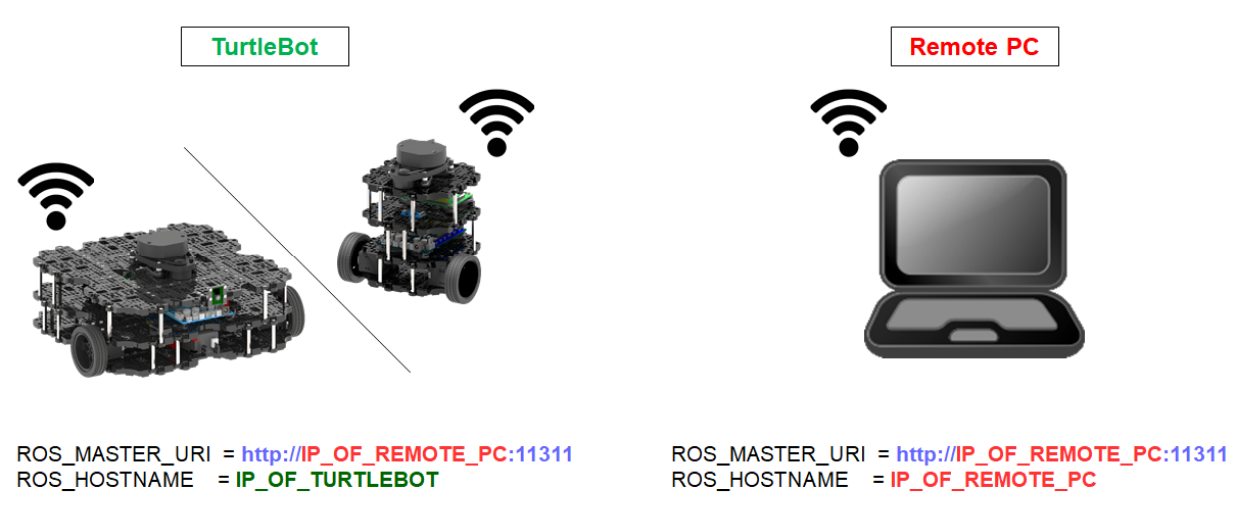
- PC Setup
1.4 Network Configuration
- ROS는 TurtleBot PC와 원격 PC 사이의 통신을 위해 IP 주소를 요구한다.
원격 PC와 터틀봇 PC는 동일한 와이파이 라우터에 연결되어야 한다.

Slide 11
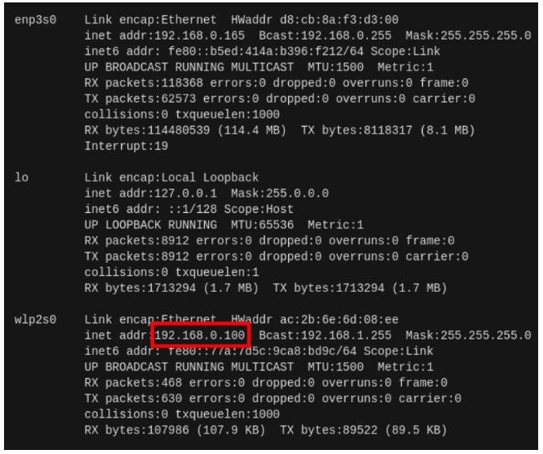
- PC Setup
- RemotePC(IP 주소 확인하기).
$ ifconfig

Slide 12
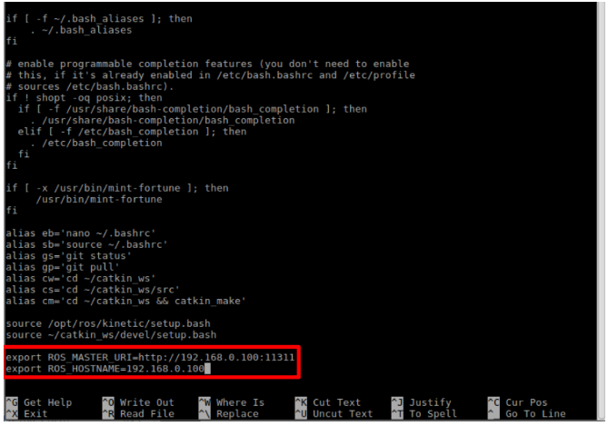
- PC Setup
- localhost 수정( ‘~/.bashrc’ file 수정)
$ nano ~/.bashrc
Press alt+/ to end line of the file.
Modify the address of localhost in the ROS_MASTER_URI and ROS_HOSTNAME with the IP address acquired from the above terminal window.

Slide 13
- PC Setup
source the bashrc with below command.
$ source ~/.bashrc
Enter the below command.

Slide 14
source 명령어 설명
https://bash.cyberciti.biz/guide/Source_command

Slide 15
SBC Setup
-Remote PC
(라즈베리파이에 리눅스 설치를 위해 8기가 이상의 SD카드 준비 / 버거나 와플파이 모델에 적용 가능하며, 유로 패키지가 삭제되어 있음)
1. BalenaEtcher 프로그램 설치
2. Linux distro image 다운로드 및 압축해제
아래 URL 참조하여 이미지 다운로드 및 설치
Direct Link : http://www.robotis.com/service/download.php?no=1738
3. SD카드에 이미지 굽기
다운로드후 (SDcard 삽입후) BalenaEtcher > image select > image_rpi..zip 선택 > flash start

Slide 16
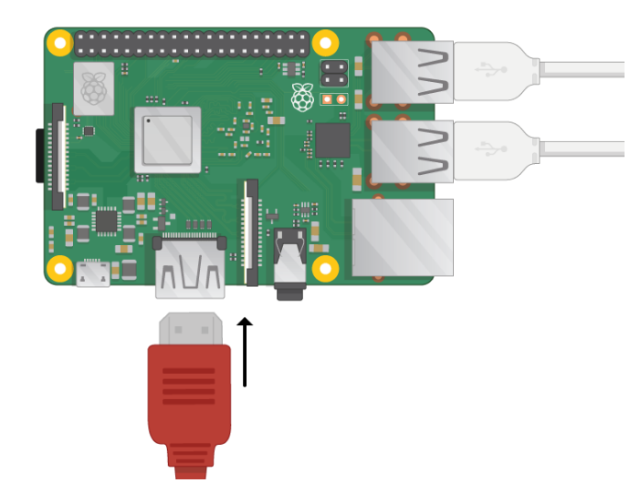
- SBC Setup
- TurtleBot PC
1) 로그인( id : pi /pw: turtlebot) - 라즈베리파이 별도 모니터(HDMI) 및 키보드, 마우스 연결 사용

Slide 17
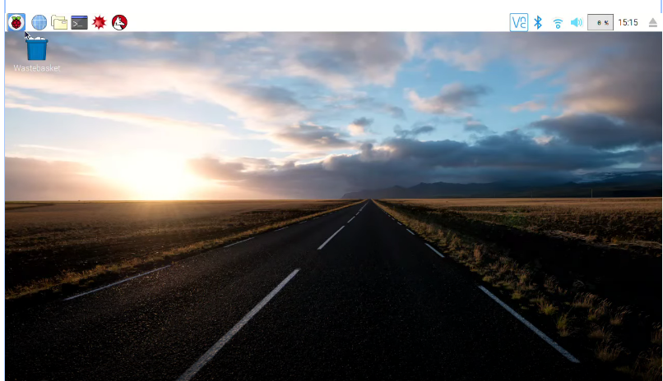
- SBC Setup
라즈베리파이 연결 화면

Slide 18
- SBC Setup
- 무선 wifi 접속할 것 : (라즈베리 파이 네트워크 설정 : 우측상단 (네트워크연결(lab508) ➠ IP주소찾기(teminel open (Ctrl+Alt+T) ➠ ifconfig)
◆ Install Linux based on Raspbian
- Expand filesystem to use a whole SD card
$ Sudo raspi-config
(select 7 Advanced Options > A1 Expand Filesystem)

Slide 19
- SBC Setup
3)무선 네트워크 접속 가이드라인 따르기
( https://projects.raspberrypi.org/en/pathways/getting-started-with-raspberry-pi
4) 모든 PC의 날짜와 시간을 NTP 서버 프로토콜에 맞게 수정
5)Network Configuration (Turtlebot PC)
sudo apt-get install ntpdate
sudo ntpdate ntp.ubuntu.com

Slide 20
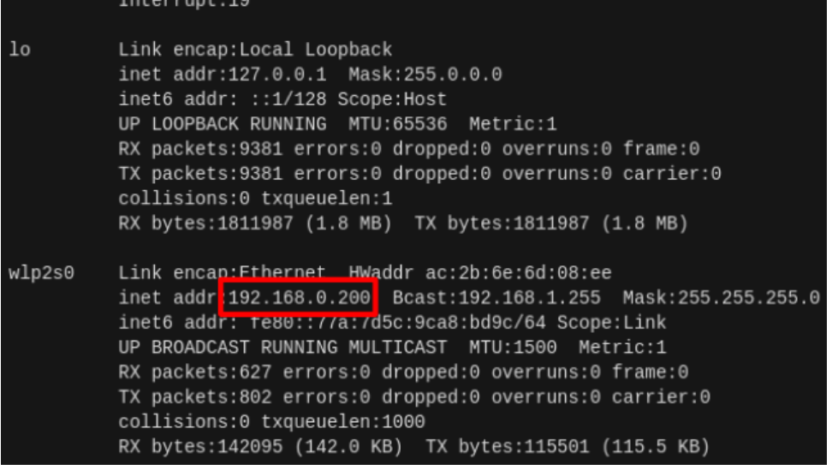
- SBC Setup
- Turtlebot PC의 IP주소 확인하기

Slide 21
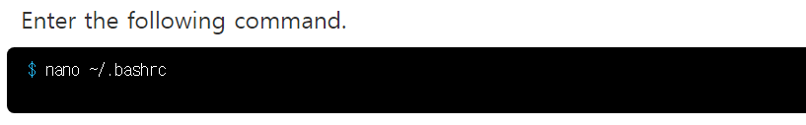
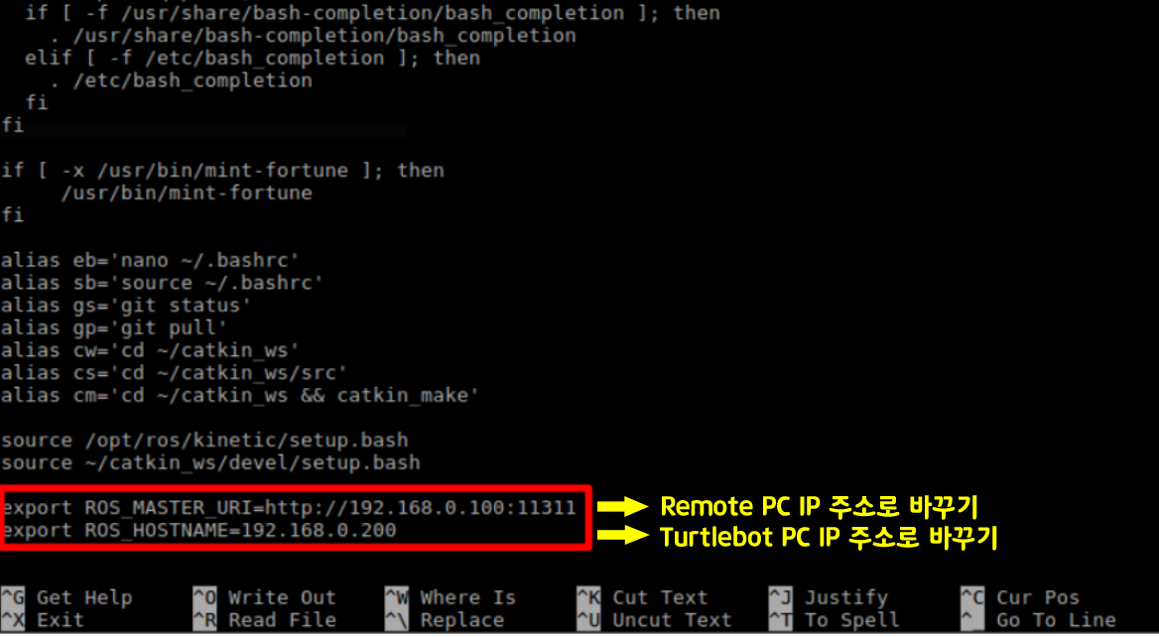
- SBC Setup
-Press to end line of the file.( 맨 끝줄로 내려가기 )
alt+/

Slide 22

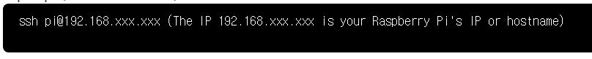
- SBC Setup
➠source the bashrc with below command.
- 무선 네트워크 완료 후 SSH를 통해 Raspberry Pi에 연결할 수 있음

Slide 23
- SBC Setup
◆Turtlebot PC/Remote PC에서 서로 호출할 수 있도록 설정하기
- 관리도구 ➠ 로그인 ( admin / admin )
구글 or 인터넷 주소창에 192.168.0.01 입력하여 IPTIME 공유기관리 열기

Slide 24
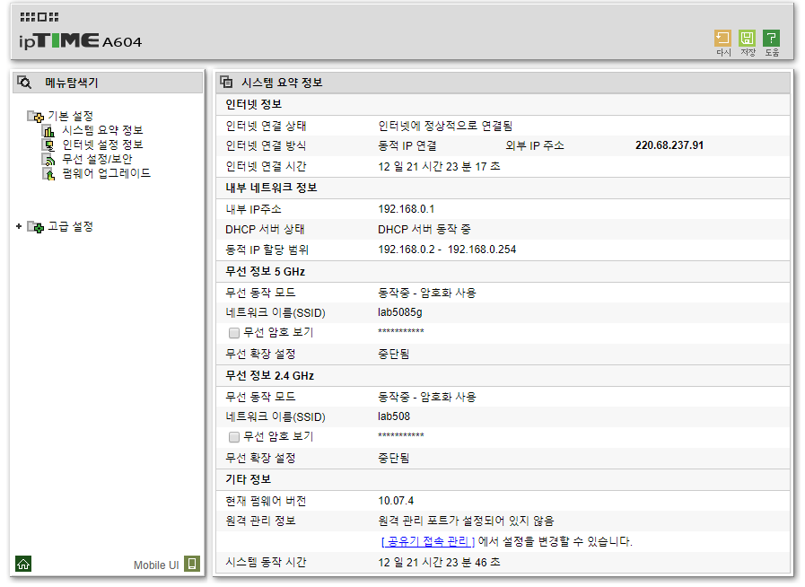
- SBC Setup
◆ Ubuntu와 같은 DNS에 위치하도록 수정하기
- 고급 설정 ➠ DHCP 서버 설정 ➠IP추가

Slide 25
- SBC Setup
◆ /etc/hosts파일의 hostname과 IP 수정
예) 192.168.0.50- ubuntu
192.168.0.69- bugrasp
- cat /etc/hosts > nano /etc/hosts(lje)
◆ [Turtlebot PC] bashrc 수정하기
export ROS_MASTER_URI=http://REMOTE_PC_IP:11311
export ROS_HOSTNAME=RASPBERRY_PI_3_IP
( REMOTE_PC_IP, RASPBERRY_PI_3_IP를 수정)
$ nano ~/.bashrc

Slide 26
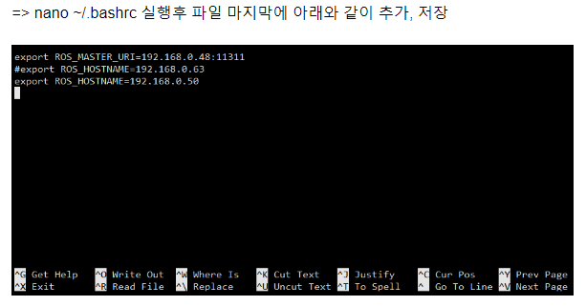
- SBC Setup
$ source ~/.bashrc
◆ Turtlebot PC ⇔ Remote PC 에 원격 접속할 떄
ssh pi@192.168.xxx.xxx (The IP 192.168.xxx.xxx is your Raspberry Pi's IP or hostname)
➠ ssh Raspberry ID@192.168.0.48 실행 (RemotePc에서)
➠ ssh ubuntuID@192.168.0.?? 실행 (Turtlebot PC에서)

Slide 27
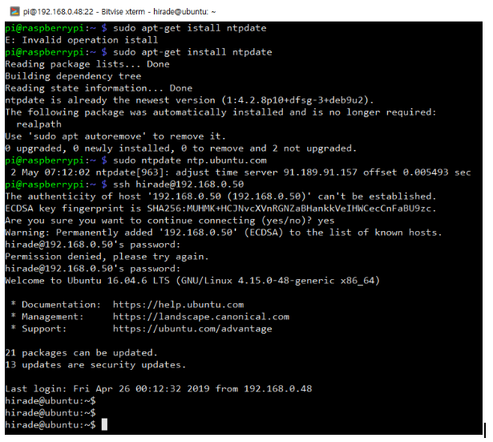
- SBC Setup
➠만일 상호 연결이 안될 경우 ssh를 실행해 보고 서버가 설치 안되어 있으면 설치하고 다시 연결 시도해 볼 것

Slide 28
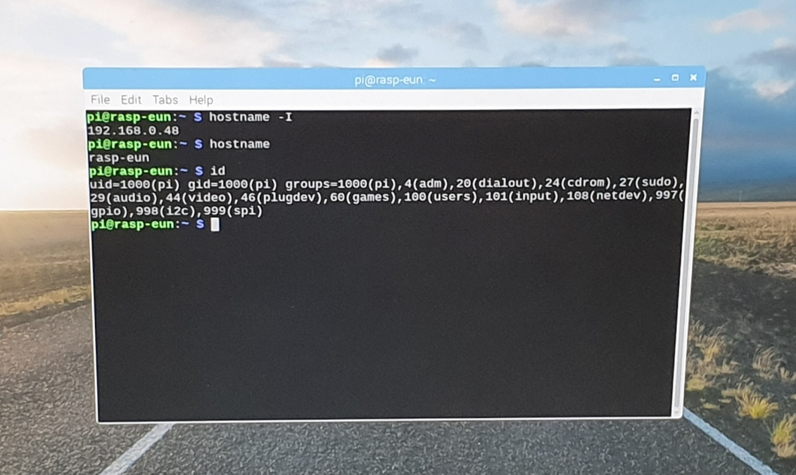
- SBC Setup
◆ Turtlebot PC IP 주소 확인 방법
1) 라즈베리파이 직접연결 - 마우스/키보드/ 모니터
$ hostname -I
$ hostname

Slide 29
- SBC Setup
2) IPTIME 공유기 (192.168.0.1)
- 관리도구➠ 로그인(admin / admin) ➠고급설정 ➠ 내부 네트워크 설정 ( 라즈베리파이 IP주소확인 가능)

Slide 30
가상머신 네트워크 설정
우분투 설치및 사용법. ppt (by 성병문교수님)
Page.19 ~ page.24 참고
(파일 다운로드 > 압축풀기 > 파일 복사 >VMware폴더에 붙여넣기)
파일 : vmnetcfg.exe

Slide 31
- OpenCR Setup
3.1 OpenCR Firmware Upload
-OpenCR을 원격조종PC에 연결하거나 터틀봇PC에 연결한 후 다음 명령 수행
1) Burger
수행완료시 [OK]jump_to_fw 메시지 출력 확인할 것
$ export OPENCR_PORT=/dev/ttyACM0
$ export OPENCR_MODEL=burger
$ rm -rf ./opencr_update.tar.bz2
$ wget
https://github.com/ROBOTIS-GIT/OpenCR-Binaries/raw/master/turtlebot3/ROS1/latest/opencr_update.tar.bz2 && tar -xvf opencr_update.tar.bz2 && cd ./opencr_update && ./update.sh $OPENCR_PORT $OPENCR_MODEL.opencr && cd ..

Slide 32
- OpenCR Setup
2) Waffle Pi
수행완료시 [OK]jump_to_fw 메시지 출력 확인할 것
$ export OPENCR_PORT=/dev/ttyACM0
$ export OPENCR_MODEL=waffle
$ rm -rf ./opencr_update.tar.bz2
$ wget
https://github.com/ROBOTIS-GIT/OpenCR-Binaries/raw/master/turtlebot3/ROS1/latest/opencr_update.tar.bz2 && tar -xvf opencr_update.tar.bz2 && cd ./opencr_update && ./update.sh $OPENCR_PORT $OPENCR_MODEL.opencr && cd ..

Slide 33
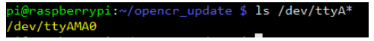
- OpenCR Setup
< fail to open port 1:/dev/tty>
다운로드 확인하기
- Remote PC와 라즈베리파이를 직접 연결해서 아래 명령어들을 실행
* 디렉토리 찾아가기
$ ls
$ ls _/dev/ttyA*

Slide 34
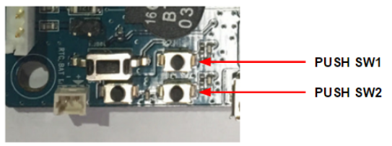
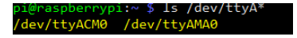
- OpenCR Setup
- ttyACM0 가 보이지 않아 펌웨어 업그레이드가 실패할 경우
- 보드 상에 리셋버튼을 눌러 두 가지다 올라오는지 확인할 것

Slide 35
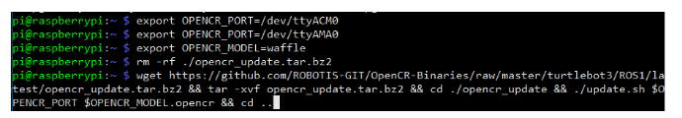
- OpenCR Setup
- 그리고 나서 업데이트 명령을 실행
-실행결과-

Slide 36
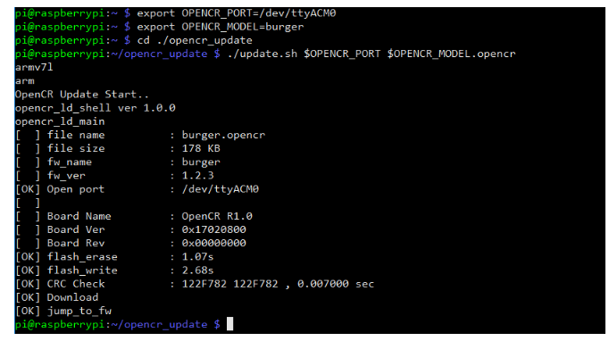
- OpenCR Setup
- 실행결과-
마지막 jump_to_fw 가 나오면 성공

Slide 37
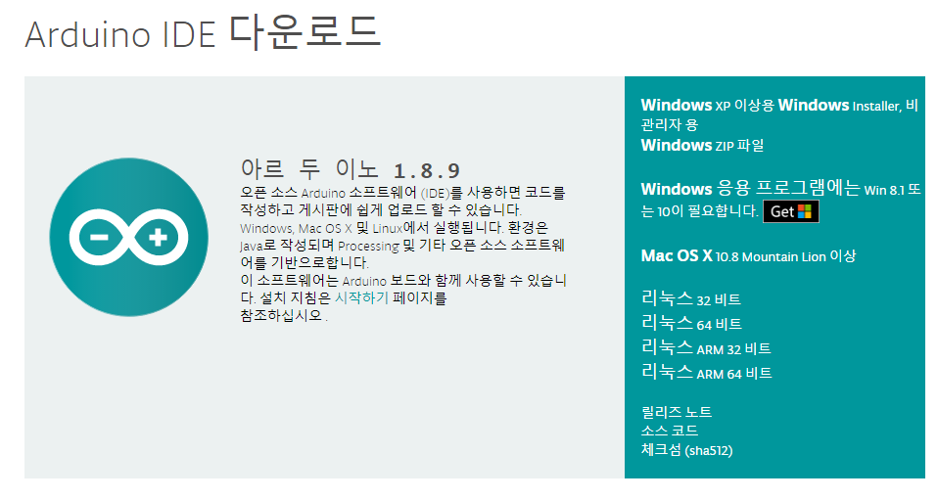
- Arduino IDE
3) Install Arduino IDE(Linux)-Ubuntu
https://www.arduino.cc/en/Main/Software
-리눅스상 다운로드-
( 우분투에서 인터넷창 실행 )
리눅스용(64비트)다운로드하여 /tools/arduino-1.버전 압축 해제
거기서 install.sh 수행

Slide 38
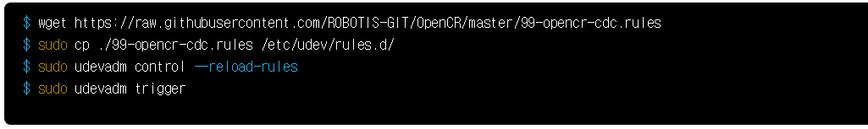

- Arduino IDE
- Remote PC (ubuntu)
1) USB Port Settings
2) Compiler Settings

Slide 39
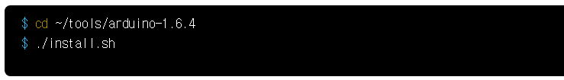
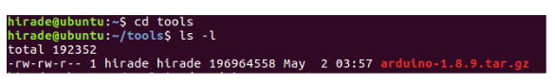
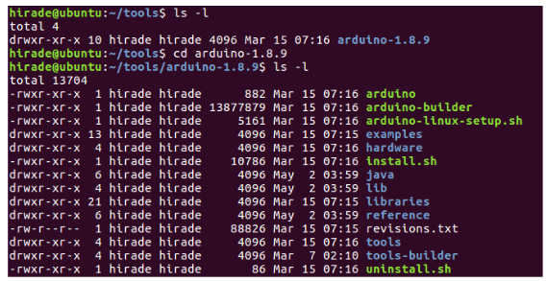
- Arduino IDE

Slide 40
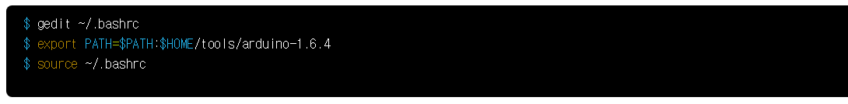
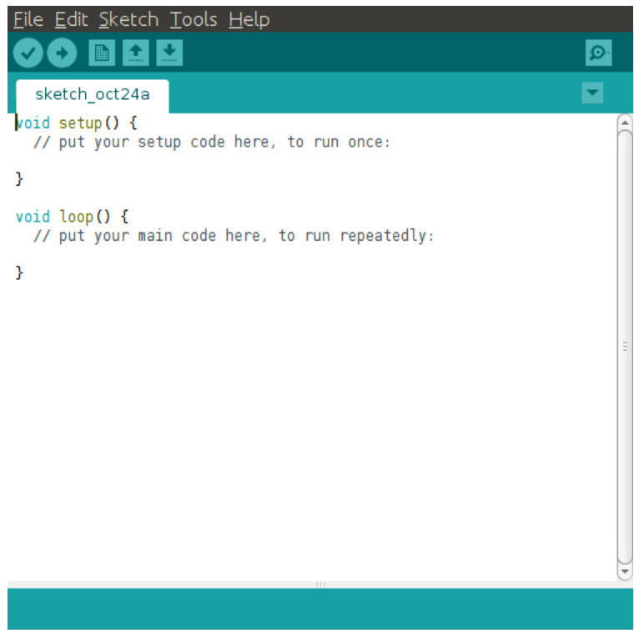
- Arduino IDE
4)Run Arduino IDE(Linux)
◆ 포트 먼저 맞춰주기
Tools ➠Port ➠ (ttyACM0)

Slide 41
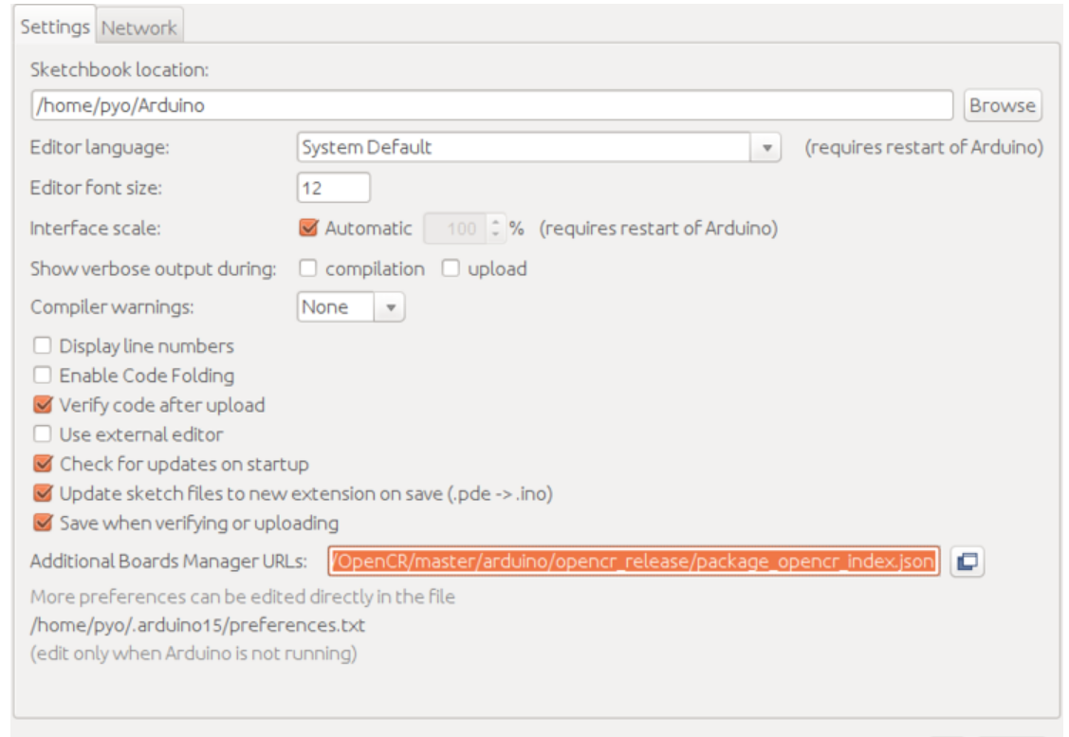
- Arduino IDE
◆ Preferences
[File → Preferences]
https://raw.githubusercontent.com/ROBOTIS-GIT/OpenCR/master/arduino/opencr_release/
package_opencr_index.json
[URLs copy and paste]

Slide 42
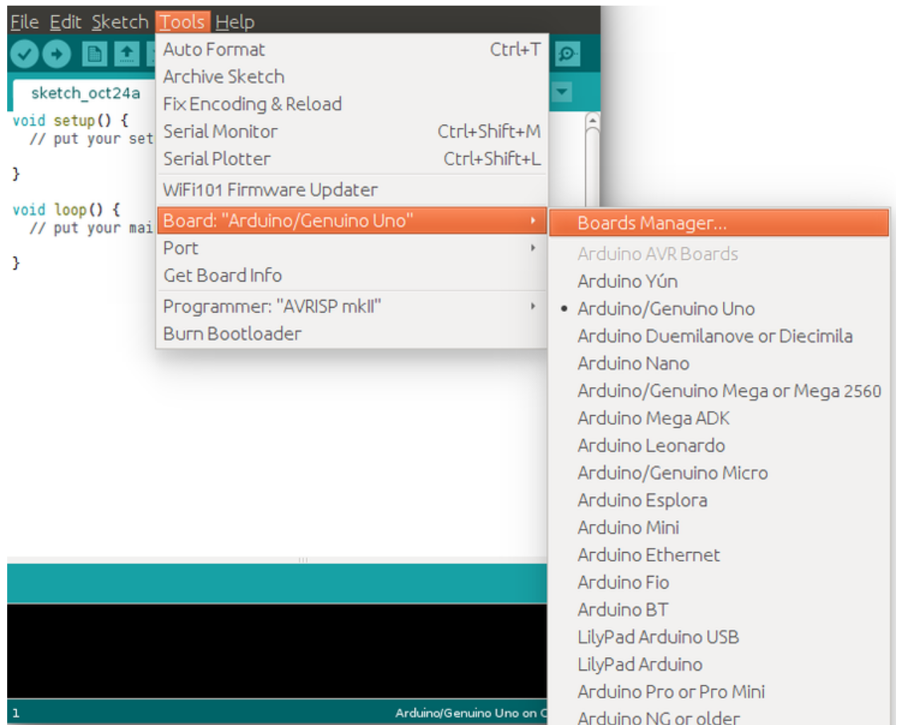
- Arduino IDE
◆ Install the OpenCR package via Boards Manager
[Click Tools → Board → Boards Manager.]

Slide 43
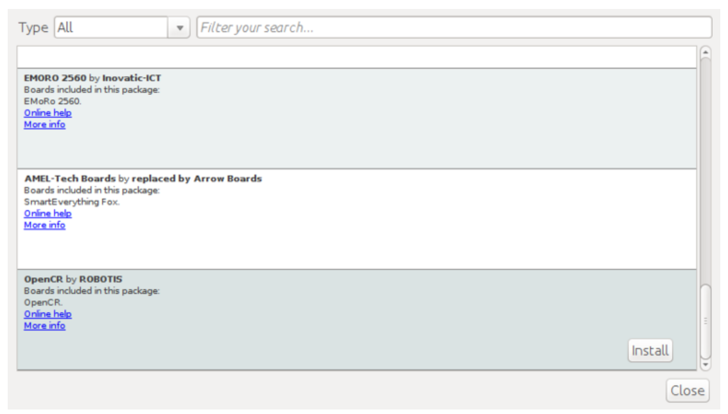
- Arduino IDE
[ Install ]
Click

Slide 44
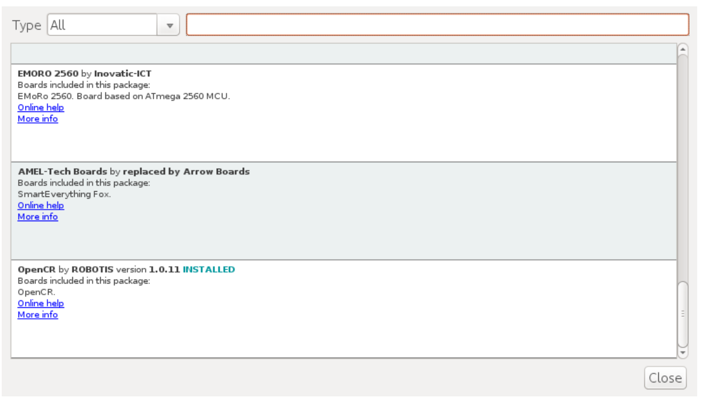
- Arduino IDE

Slide 45
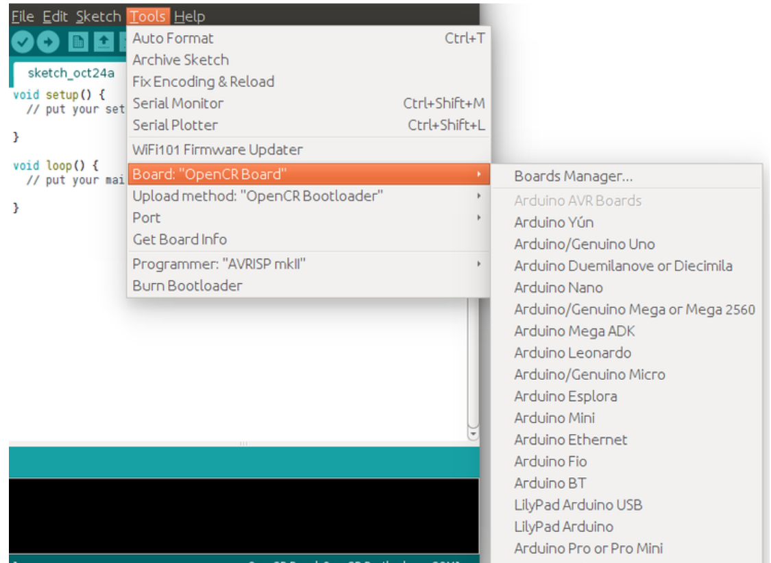
- Arduino IDE
[OpenCR 보드가 Tools → Board 목록에 있는지 확인]

Slide 46
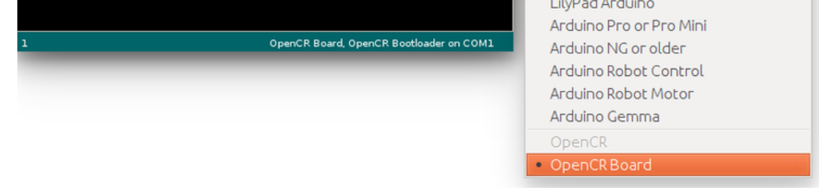
- Arduino IDE
[OpenCR 보드가 Tools → Board 목록에 있는지 확인]

Slide 47
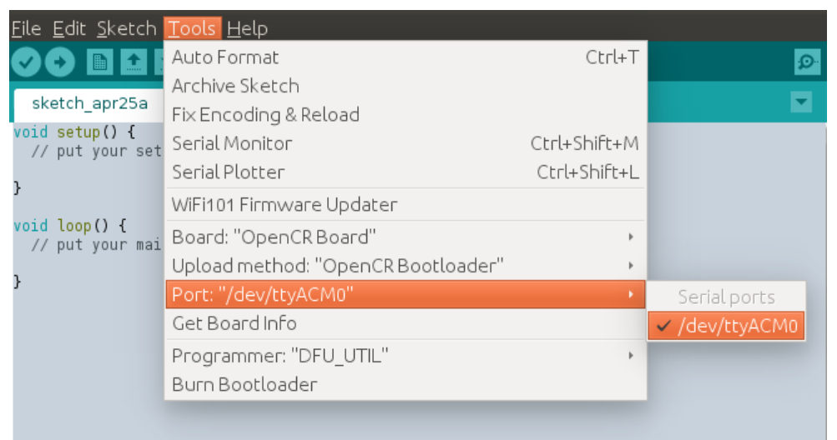
- Arduino IDE
◆ Port setting [ Tools ➠Port : ttyACM0 ]

Slide 48
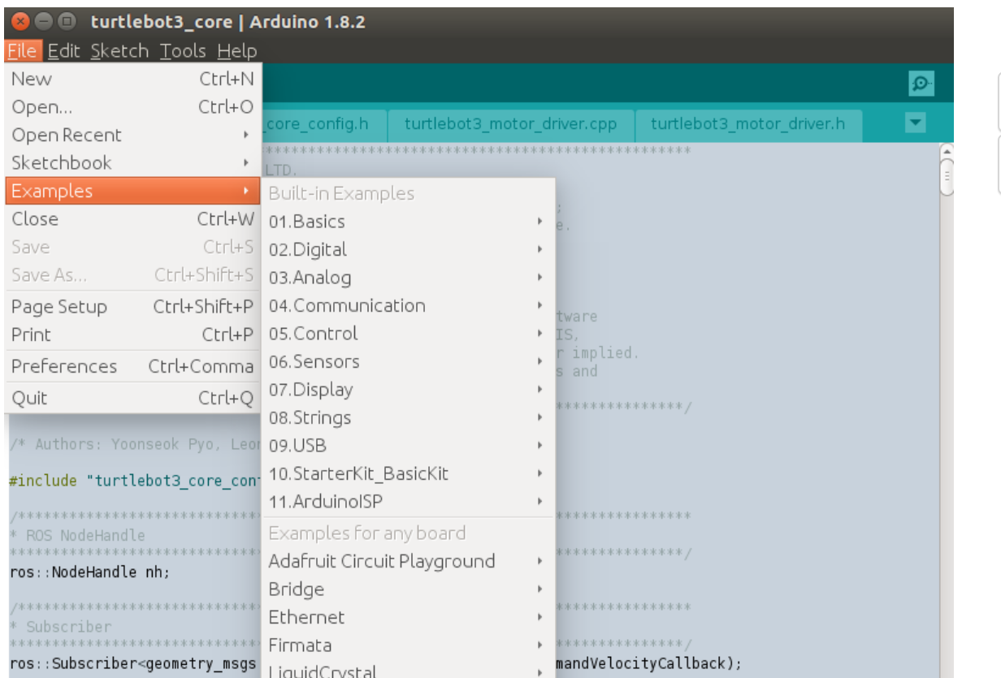
- Arduino IDE
5)File> examples > Turtlebot3 > ( burger or waffle ) > turtlebot3_core

Slide 49
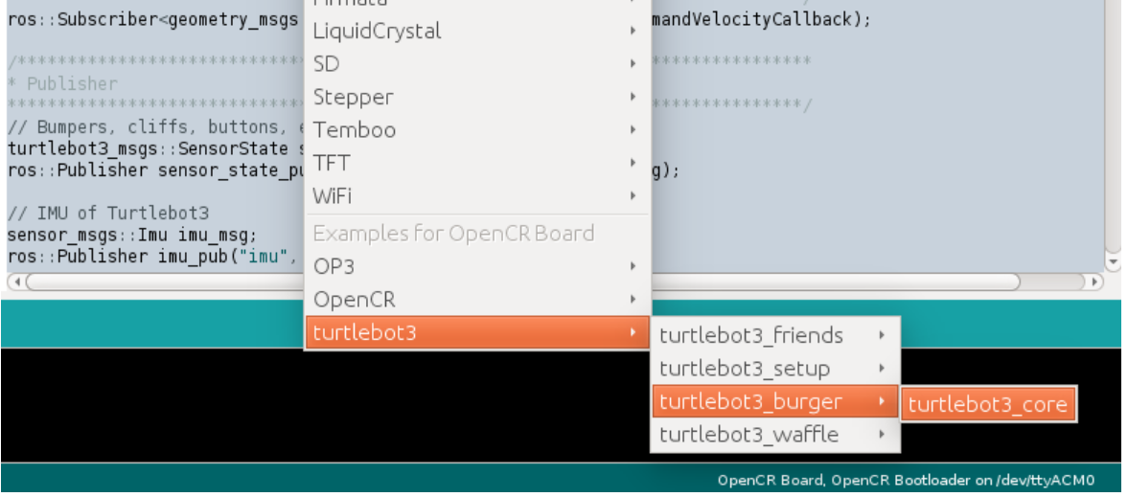
- Arduino IDE

Slide 50
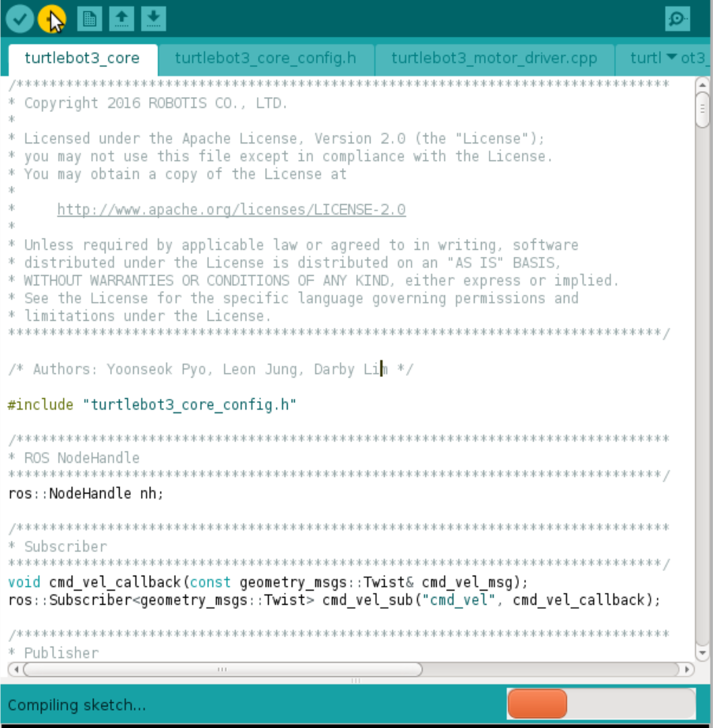
- Arduino IDE
6) OpenCR 펌웨어 업로드

Slide 51
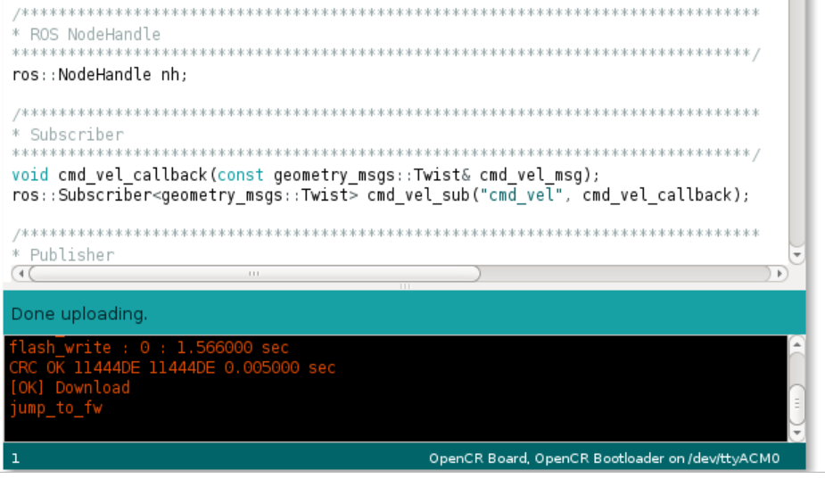
- Arduino IDE
7) 업로드 성공 확인(jump_to_fw 메시지)

Slide 52
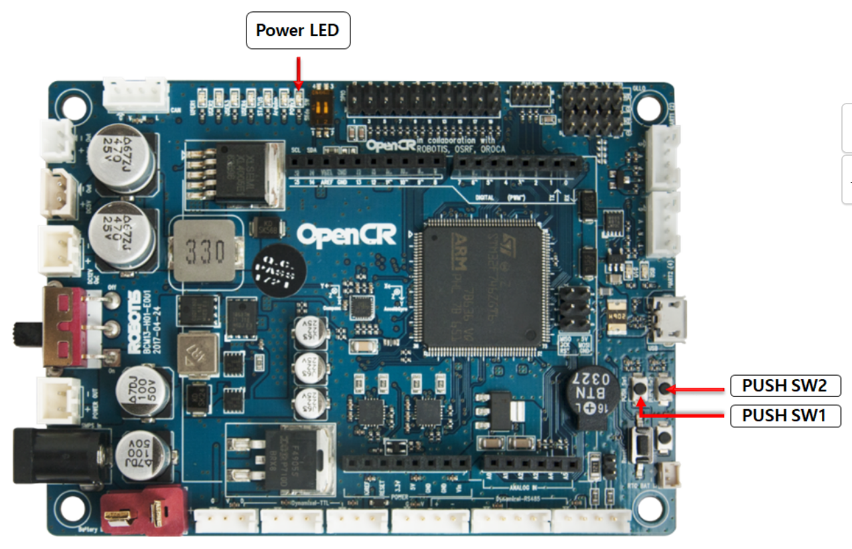
- Arduino IDE
- 업로드 성공하면 우분투 PC와 OpenCR을 분리 후 Turtlebot 테스트하기

Slide 53
- Arduino IDE
1. Power LED
- TurtleBot3에 OpenCR 연결하고 전원 on. Power Led 불 켜졌는지 확인
2. Push SW1
- SW1 버튼을 수초간 눌러 로봇이 30센티 정도 움직임 확인
3. Push SW2
- SW2 버튼을 수초간 눌러 로봇이 180도 회전 확인

Slide 54
2. System Upgrade 및 Update
[Ubuntu Terminal - 일주일에 한 번은 실행하기 ]
1. $ sudo apt update
2. $ sudo apt upgrada -y
3. $ sudo apt autoremove -y

Slide 55
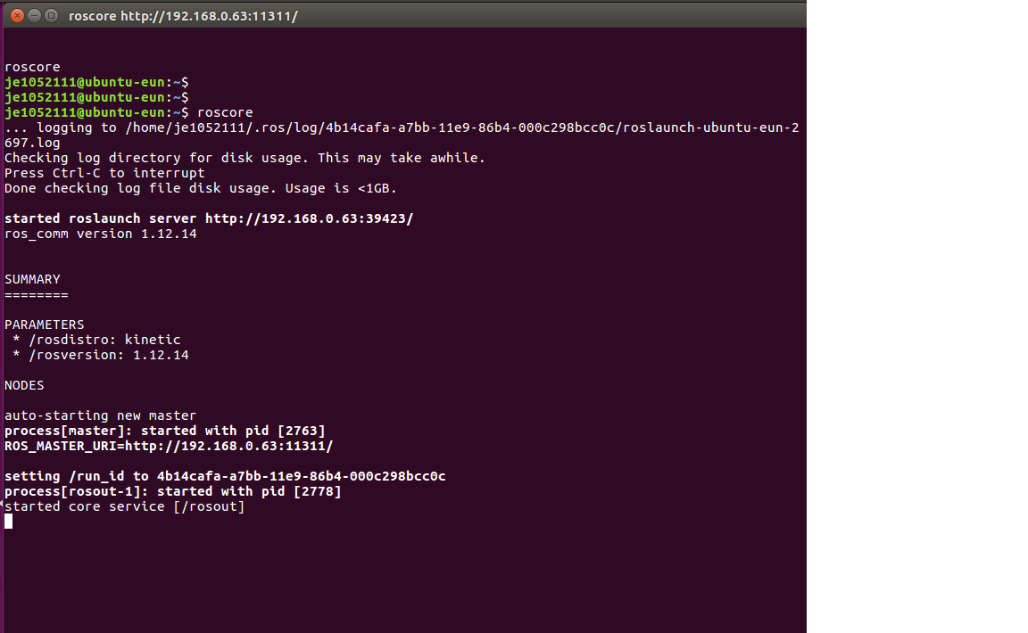
2. Bringup
Run roscore

Slide 56
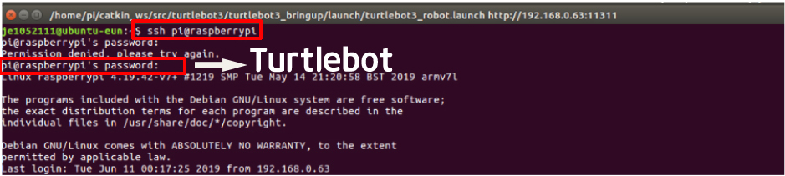
2. Bringup
2. TurtleBot3 불러오기
- 터틀봇3 응용프로그램을 실행하기 위한 기본 패키지 가져오기
◆ Ubuntu에서 Turtlebot 실행하기

Slide 57
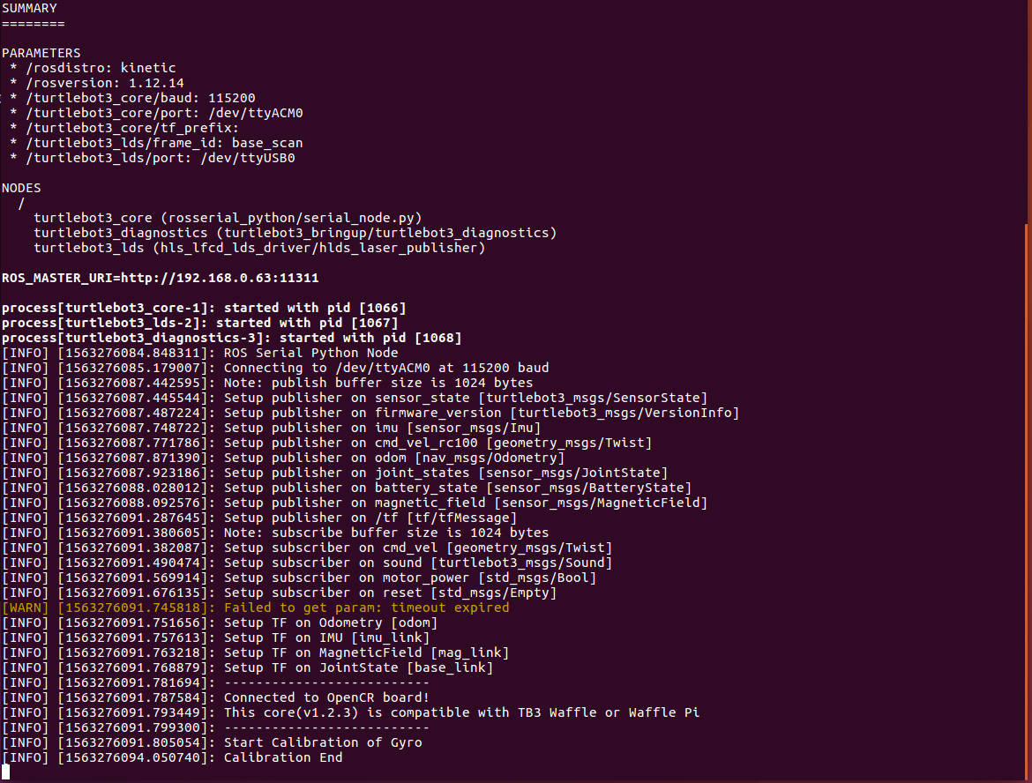
2. Bringup

Slide 58
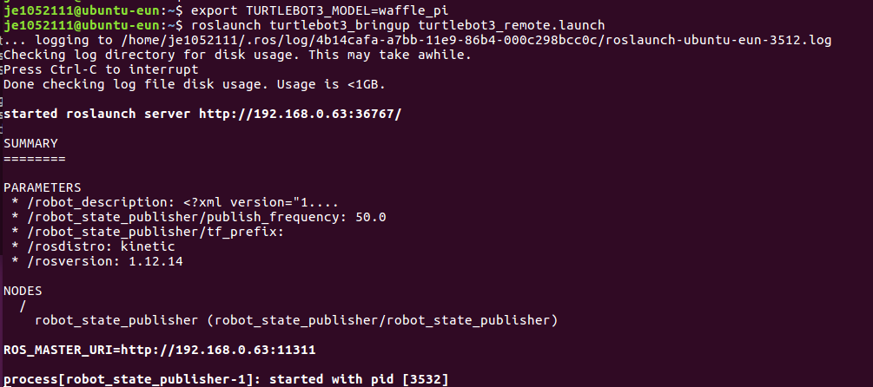
2. Bringup
3. Rviz에 TurtleBot3 올리기 (Remote PC)-
Open terminal
$ export TURTLEBOT3_MODEL=waffle_pi
$ roslaunch turtlebot3_bringup turtlebot3_remote.launch

Slide 59
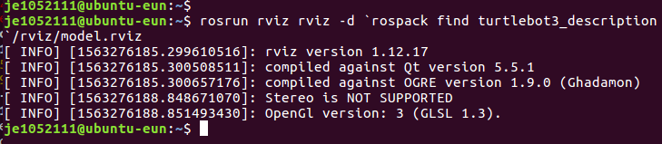
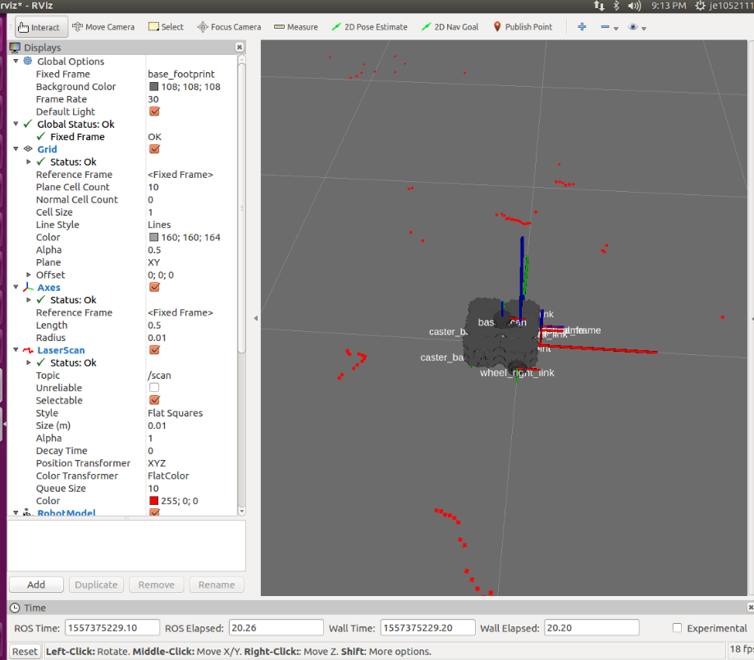
2. Bringup
- Open terminal
$ rosrun rviz rviz -d `rospack find turtlebot3_description`/rviz/model.rviz

Slide 60
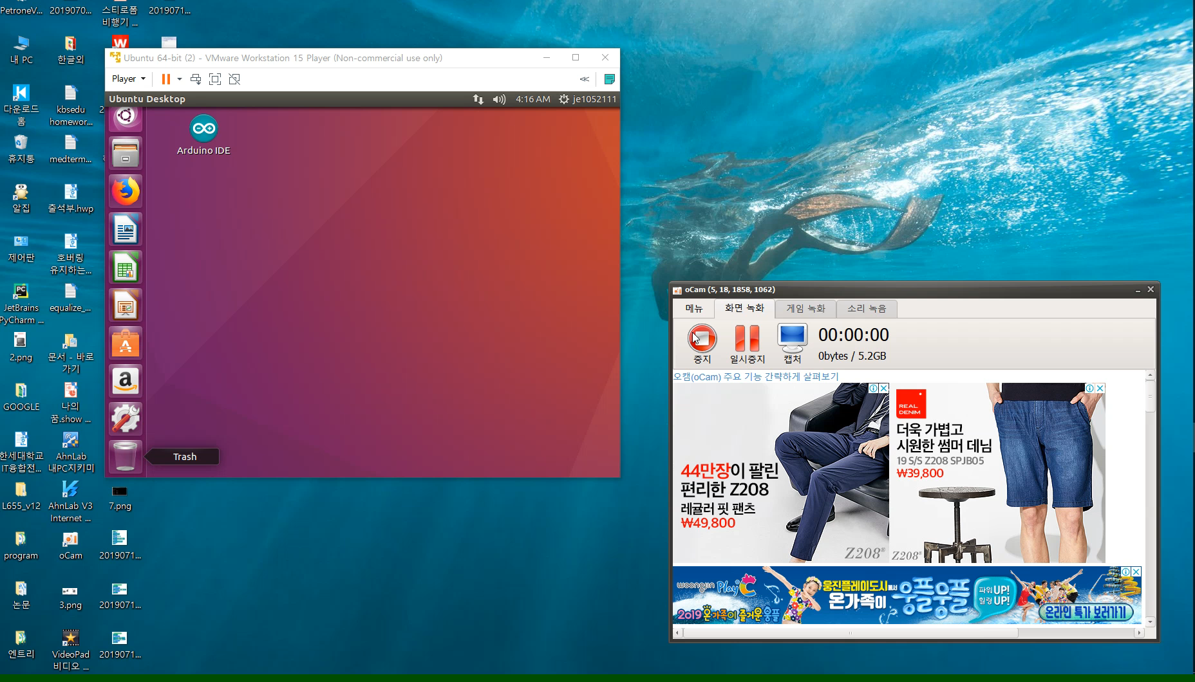
2. Bringup
동영상

Slide 61
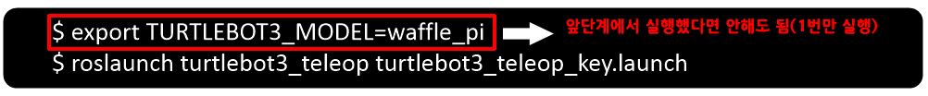
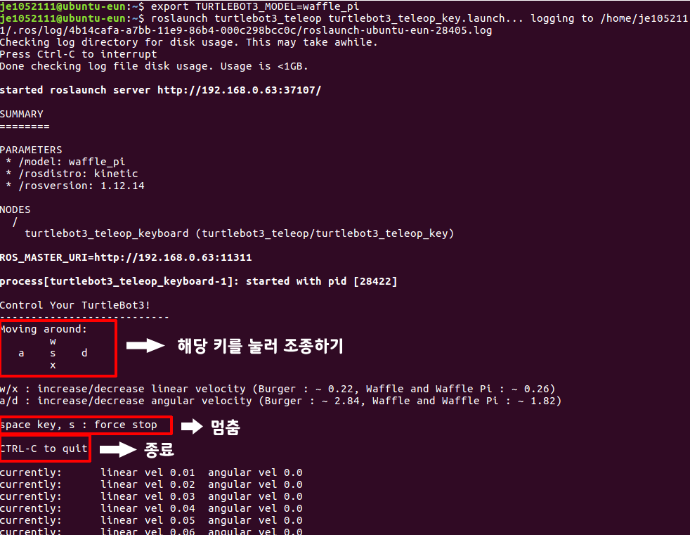
3. Basic Operation
1. Keyboard - Open terminal (Turtlebot3 조종하기)

Slide 62
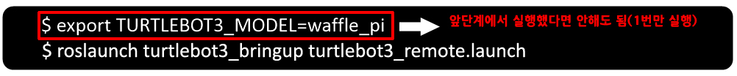
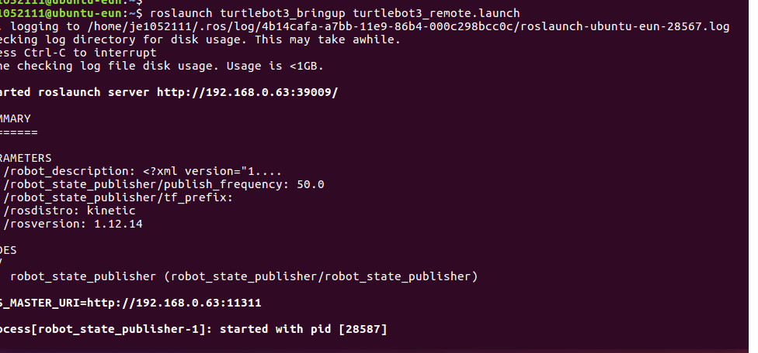
3. Basic Operation
◆ Move using Interactive Markers - Open terminal

Slide 63
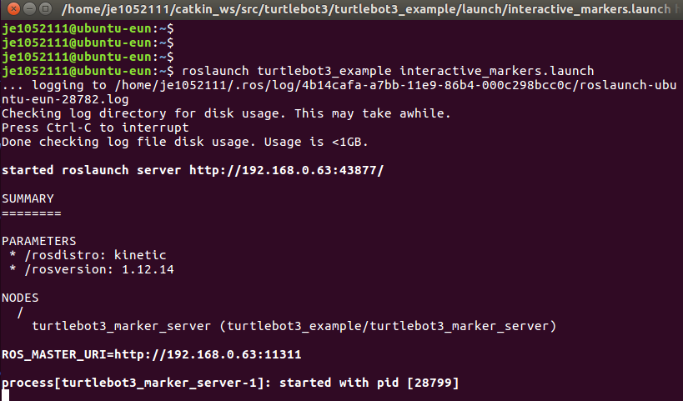
3. Basic Operation
◆interactive_markers.launch 실행 - Open terminal
$ roslaunch turtlebot3_example interactive_markers.launch

Slide 64

3. Basic Operation
◆RViz에서 3D 모델 확인
- Open terminal
$ rosrun rviz rviz -d `rospack find turtlebot3_example`/rviz/turtlebot3_interactive.rviz

Slide 65

3. Basic Operation
실행화면 - 빨간 화살표와 파란 원의 움직임에 따라 터틀봇이 이동한다.

Slide 66

3. Basic Operation
◆Obstacle Detection
$ roslaunch turtlebot3_example turtlebot3_obstacle.launch
장애물을 탐지하거나 장애물 앞에서 멈춤

Slide 67

3. Basic Operation
◆ Point Operation
- Open terminal
$ roslaunch turtlebot3_example turtlebot3_pointop_key.launch
- 터틀봇을 2D(x,y), z-angular로
이동 가능함.
예)(0.5, 0.3, 50) ➠ x축으로 0.5m,
y축으로0.3m,60도 회전

Slide 68

3. Basic Operation
◆ Patrol
◆참조영상
- 터틀봇을 정해진 경로(rectangle, triangle and circle)로 움직일 수 있다.
$ rosrun turtlebot3_example turtlebot3_server
$ rosrun turtlebot3_example turtlebot3_server
$ roslaunch turtlebot3_example turtlebot3_client.launch

Slide 69

3. Basic Operation

Slide 70
4. SLAM
◆SLAM (Simultaneous Localization and Mapping)으로 현재 위치한 곳의 지도를 작성함
◆ Keyboard / Joystick 으로 조종가능
◆ 참조영상

Slide 71

4. SLAM
◆ Run SLAM Nodes
- Open terminal
[Remote PC]
- Open terminal
$ export TURTLEBOT3_MODEL=waffle_pi
$ roslaunch turtlebot3_slam turtlebot3_slam.launch slam_methods:=gmapping

Slide 72

4. SLAM

Slide 73

4. SLAM

Slide 74

4. SLAM
◆ Run Teleoperation Node
$ export TURTLEBOT3_MODEL=waffle_pi
$ roslaunch turtlebot3_teleop turtlebot3_teleop_key.launch
Keyboard / joystick 방법 중 하나 선택하여 실행
- 연결이 끊어질 경우 터틀봇이 자동으로 움직임( 제어 불가)

Slide 75


4. SLAM
◆ Save Map
- 지도 저장 작업해야 다음 Navigation 테스트 가능하다.
$ rosrun map_server map_saver -f ~/map

Slide 76
5. Navigation
Run Navigation Nodes
- Open terminal
[Remote PC]
- Open terminal
$ export TURTLEBOT3_MODEL=waffle_pi
$ roslaunch turtlebot3_navigation turtlebot3_navigation.launch map_file:=$HOME/map.yaml
앞 단계 SLAM 테스트시 작성된 지도 있어야 함
$ rviz -d `rospack find turtlebot3_navigation`/rviz/turtlebot3_navigation.rviz

Slide 77

5. Navigation

Slide 78
5. Navigation
◆ Estimate Initial Pose
- 로봇의 초기 위치값 확인하기 위해 RViz 메뉴에서 2D Pose Estimate를 누르면 매우 큰 녹색 화살표가 나타난다.
- TurtleBot3이 위치한 곳으로 가져가 진행 방향에 맞게 갖다 놓는다.
- keyboard 노드 / Joystick 같은 도구를 사용하여 로봇을 앞뒤로 이동하여 주변 환경 정보를 수집, 로봇이 현재 지도에 있는 위치를 확인한다.
$ export TURTLEBOT3_MODEL=waffle_pi
$ roslaunch turtlebot3_teleop turtlebot3_teleop_key.launch

Slide 79
5. Navigation
◆ Estimate Initial Pose
- RViz 메뉴에서 2D Nav Goal클릭하고 목표지점을
설정하고 커서를 Turtlebot의 방향으로 끌어다 놓
는다.
- Turtlebot이 목표 지점으로 찾아간다.
◆참조영상

Slide 80
끝.

